Slide 1
HRVATI U VOJVODINI/SRBIJI

Slide 2
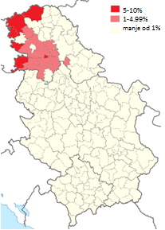
2002 . formalno priznati kao nacionalna manjina
57.900 - 0,81%
po brojnosti četvrta manjinska zajednica u Srbiji (poslije Mađara, Bošnjaka i Slovaka)
Nakon BiH najveća hrvatska zajednica izvan RH

Slide 3
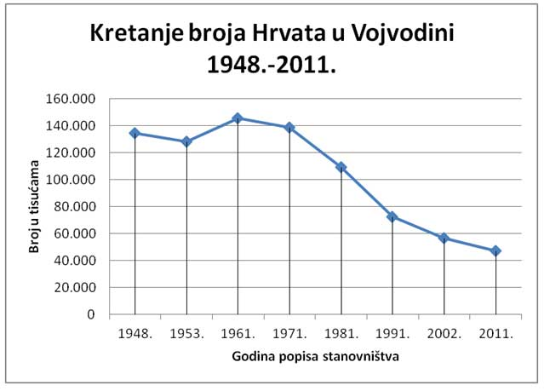
Od 3 Hrvata 1961. danas je u Republici Srbiji ostao samo 1
asimilacija
pad nataliteta
odlazak iz zemlje (i) pod pritiskom
bunjevačko pitanje, neizjašnjeni, ostali,
regionalna pripadnost, nepoznati
Isključenost iz društvenog života

Slide 4
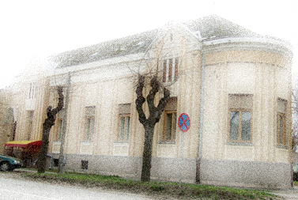
Hrvatsko nacionalno vijeće
najviše zastupničko tijelo Hrvata u Republici Srbiji
sjedište u Subotici
osnivačka prava nad:
NIU "Hrvatska riječ"
Zavod za kulturu vojvođanskih Hrvata

Slide 5
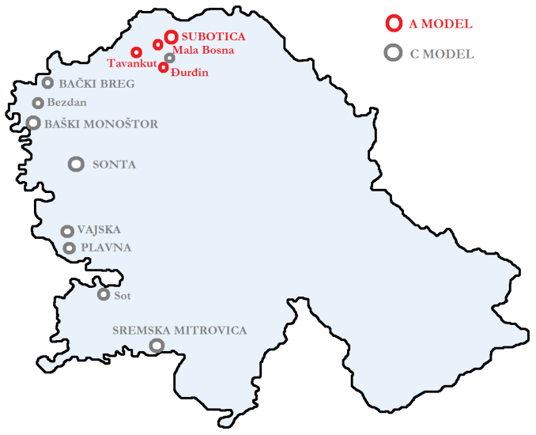
OSTVARIVANJE PRAVA NA OBRAZOVANJE
Model A:
402 učenika (Subotica, Monoštor)
5 vrtića
5 osnovnih škola
3 srednje škole
Model C: 487 učenika
IZAZOVI:
udžbenici
katedra za hrvatski jezik
lektorati
licenca, jezične kompetencije
prosvjetni savjetnici
stručno usavršavanje
opremljenost škola
dostupnost – proširenje mreže osnovnih i srednjih škola
osnutak obrazovno-odgojnog centra

Slide 6
SURADNJA S REPUBLIKOM HRVATSKOM
ljetne škole za učenike
stručno usavršavanje učitelja i nastavnika
udžbenici
studijske ekskurzije
smještaj studenata
opremanje škola
nabava lektire
Državni ured za Hrvate izvan Hrvatske
Školska knjiga
Ministrastvo znanosti i obrazovanja
Agencija za odgoj i obrazovanje
HUROŠ
županije
gradovi
škole i pojedinci

Slide 7
KULTURA
40-ak udruga kulture u 30-ak naselja
više od 400 manifestacija tijekom godine
bogata i dugostoljetna kulturna baština
razvijena nakladnička djelatnost (oko 30 naslova godišnje)
INFORMIRANJE
10-tak tiskanih glasila
informativni sadržali u elektroničnim medijima
na cijelom teritoriju Grada Subotice
6 vojvođanskih sela u Bačkoj (Bereg, Monoštor i Sonta) i Srijemu (Stara Bingula, Sot, Batrovci)
pokrajinska tijela uprave (2009.)
SLUŽBENA UPORABA JEZIKA I PISMA

Slide 8
PRILIKE
pristupni pregovori Srbije s EU
osnaživanje komunikacije i partnerske suradnja s tijelima RH
veća vidljivost u prostoru javnosti
zajednički projekti
osnutak odgojno obrazovnog centra
sigurnost i pomoć Republike Hrvatske
ŽIVA ZAJEDNICA

Slide 9
listopad, 2017.
HRVATI U VOJVODINI/SRBIJI
- ŽIVA ZAJEDNICA -

